Slide 1
Туристский
слет обучающихся
Кукморского муниципального района
Республики Татарстан
Михайлова Альбина
Файзулхаковна,
методист
МБУДО «ЦДТ «Галактика»
2021 г.

Slide 2
ЦЕЛЬ:
развитие детско-юношеского туризма в районе, социализация детей средствами туризма.
ЗАДАЧИ:
Широкое привлечение учащихся к занятиям туризмом;
Формирование чувства патриотизма и гражданственности;
Мотивация учащихся к осознанному выбору будущей профессии, профессиональной ориентации;
Установление дружеских контактов между детскими коллективами;
Совершенствование форм и методов учебно-тренировочного процесса;
Выявление сильнейших команд и участников.

Slide 3
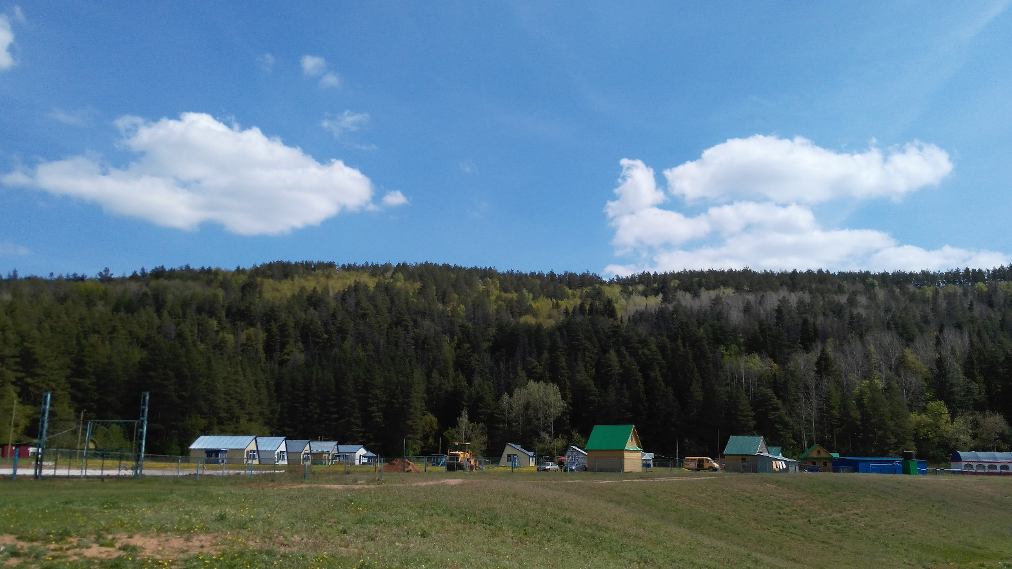
ДАТА ПРОВЕДЕНИЯ:
14-15 мая 2021 года
МЕСТО ПРОВЕДЕНИЯ СОРЕВНОВАНИЙ:
на прилегающей территории
МБУ ДЛОЛ «Сосенка» д. Камышлы
Кукморского муниципального района.
Общее руководство проведением
соревнований осуществляет
МБУ ДО «Центр детского творчества
«ГАЛАКТИКА».
Выбор места слета определяется требованиями безопасности участников, удобства подъездов и подходов, планировки лагеря, обеспеченности водой и топливом, пожарной безопасности и охраны природы, ландшафтной характеристикой местности с точки зрения прокладывания интересных для участников и зрителей дистанций соревнований, для старта и финиша по каждой дистанции, для размещения главной судейской коллегии, врача.

Slide 4
УЧАСТНИКИ СОРЕВНОВАНИЙ
Обучающиеся общеобразовательных учреждений, учреждений дополнительного образования Кукморского МР, включенные в заявку на участие в соревнованиях, при наличии соответствующего медицинского допуска, полиса о страховании от несчастных случаев и необходимого снаряжения, в том числе дети с ОВЗ.
СОСТАВ КОМАНДЫ:
тренер, судья (обязательно),
4 участника (не менее 2 девочек).
СОРЕВНОВАНИЯ ПРОВОДЯТСЯ ПО ДВУМ ВОЗРАСТНЫМ ГРУППАМ:
мальчики/девочки младше 14 лет
(МД младше 14) – 2008 г.р. и младше;
юноши/девушки 14-15 лет (ЮД 14/15) –2007 г.р. и старше.

Slide 5
ПРОГРАММА СОРЕВНОВАНИЙ
1-ЫЙ ДЕНЬ (14 мая)
8.00 – заезд команд.
Работа комиссии по допуску участников и технической комиссии. Совещание с представителями.
10.00 – открытие Слёта
11.00 - «Дистанция – пешеходная – личный зачет»
конкурс «Визитка»
конкурс биваков
установка палатки
конкурс костер
конкурс туристских песен
2-ОЙ ДЕНЬ (15 мая):
9.00 -«Дистанция – пешеходная – группа»
конкурс капитанов;
конкурс туристических газет.
15.00 - награждение
16.00 - отъезд участников соревнований

Slide 6
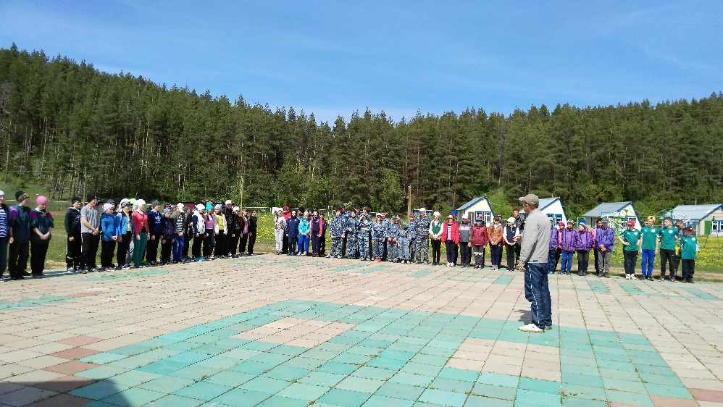
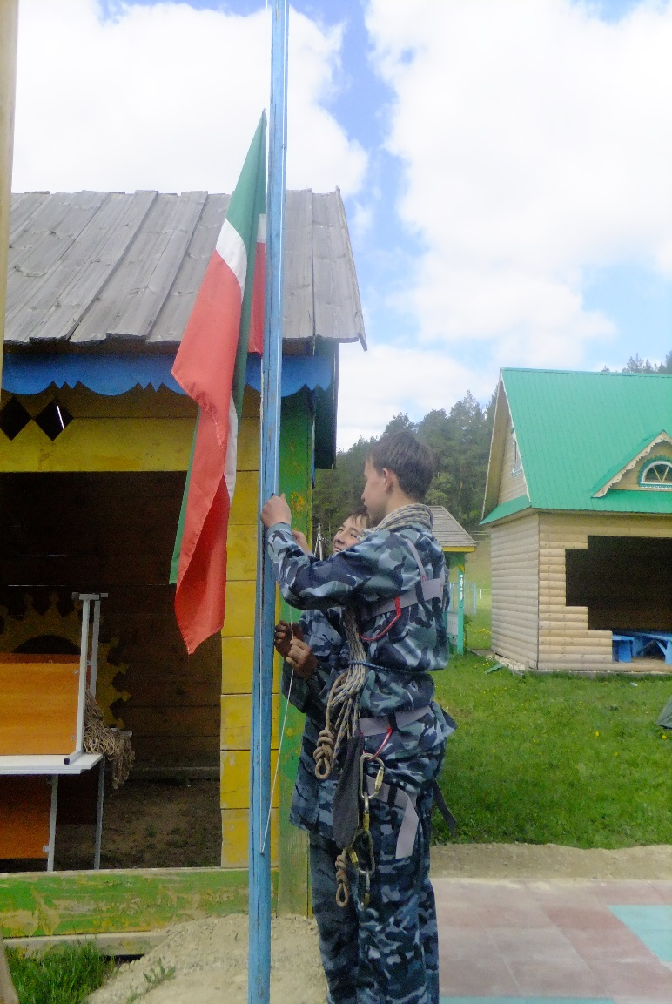
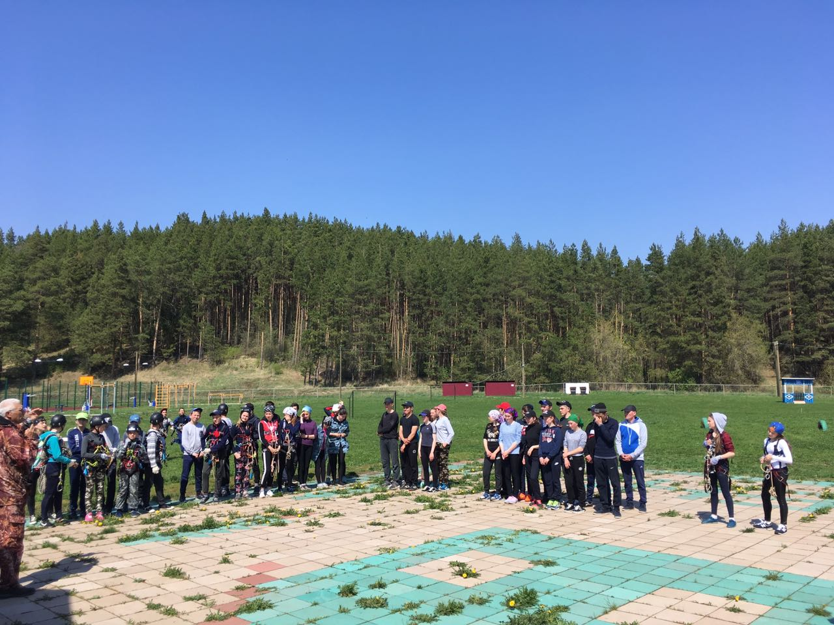
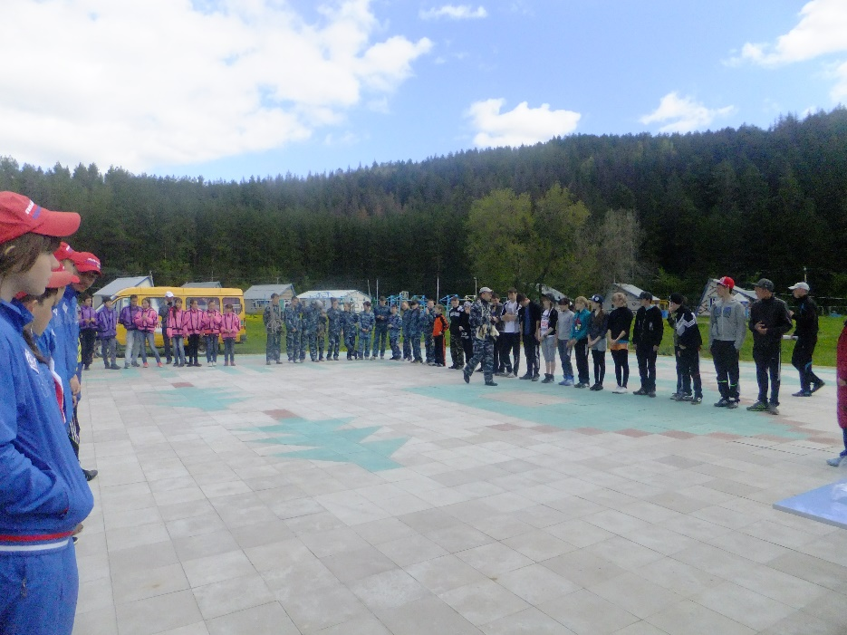
Открытие слета

Slide 7
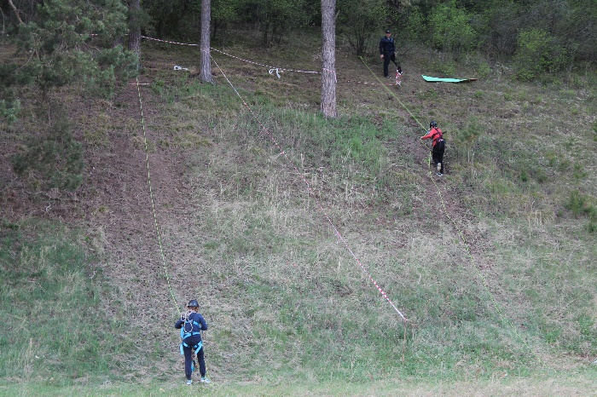
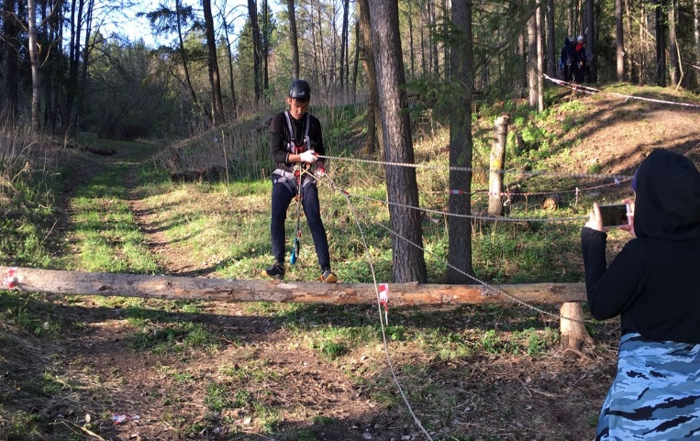
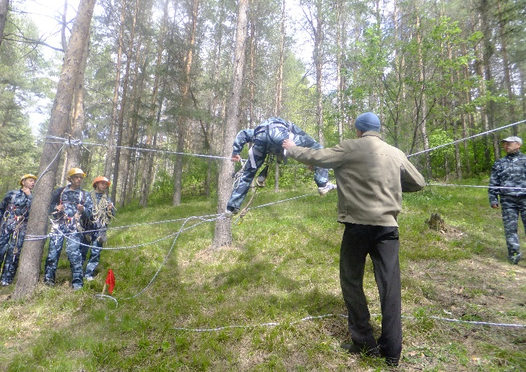
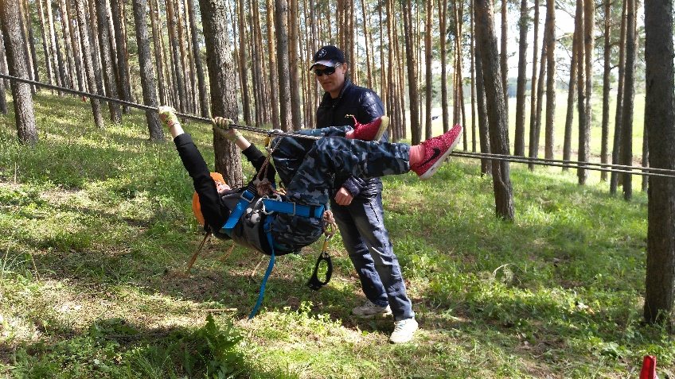
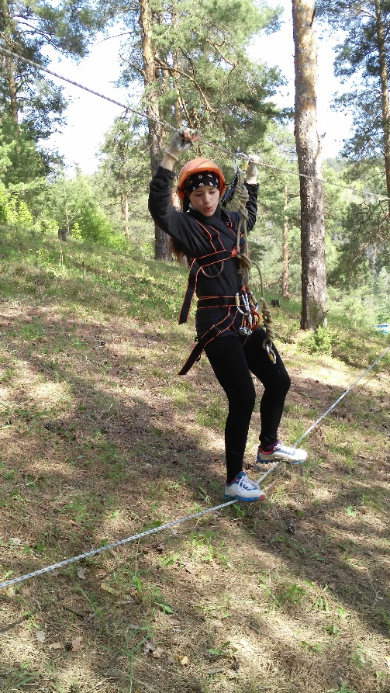
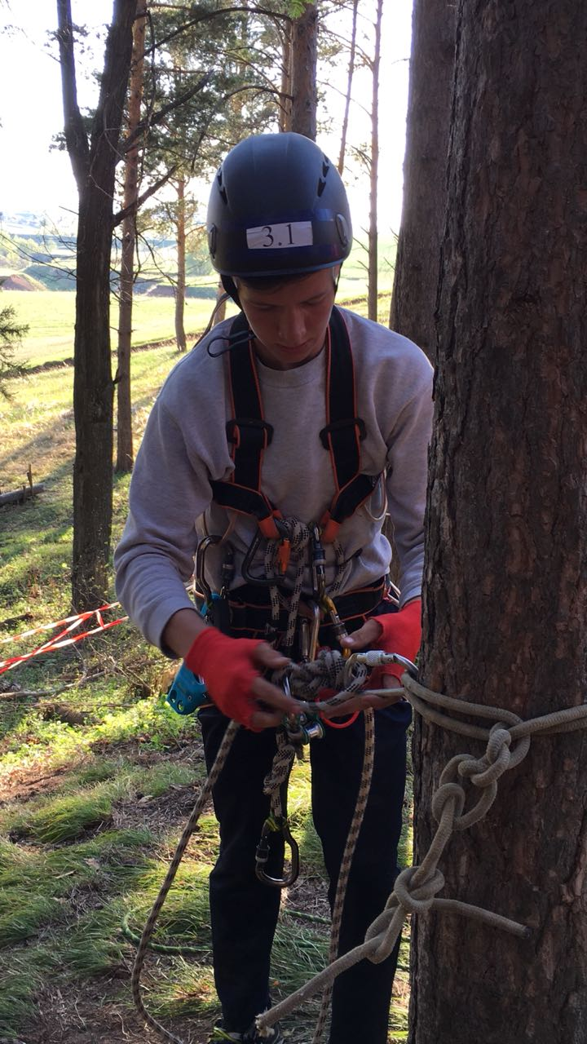
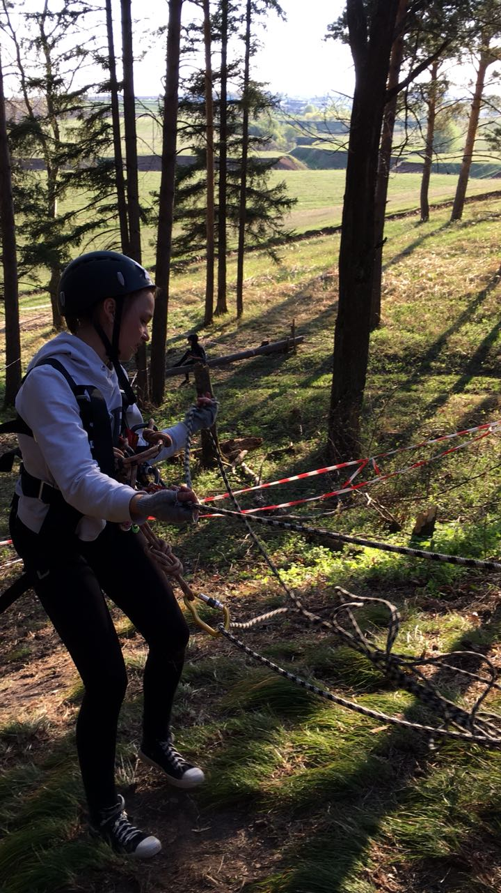
«Дистанция – пешеходная – личка»
«Дистанция – пешеходная – группа»
Этапы:
подъем и спуск по склону, траверс склона по перилам, спуск дюльфером, наклонная навесная переправа, переправа по бревну маятником, переправа методом «Маятник» с самонаведением

Slide 8
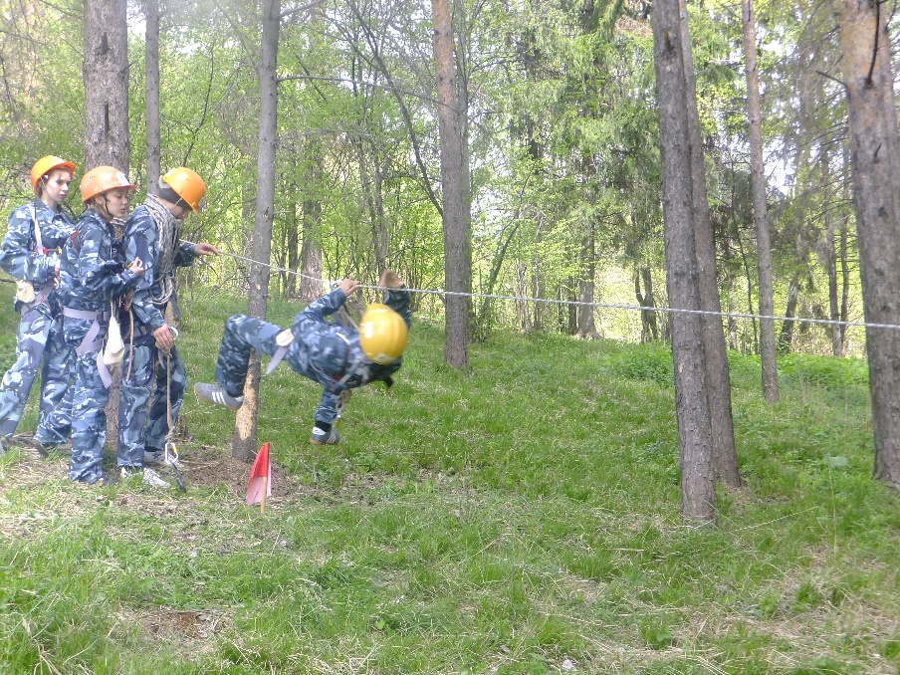
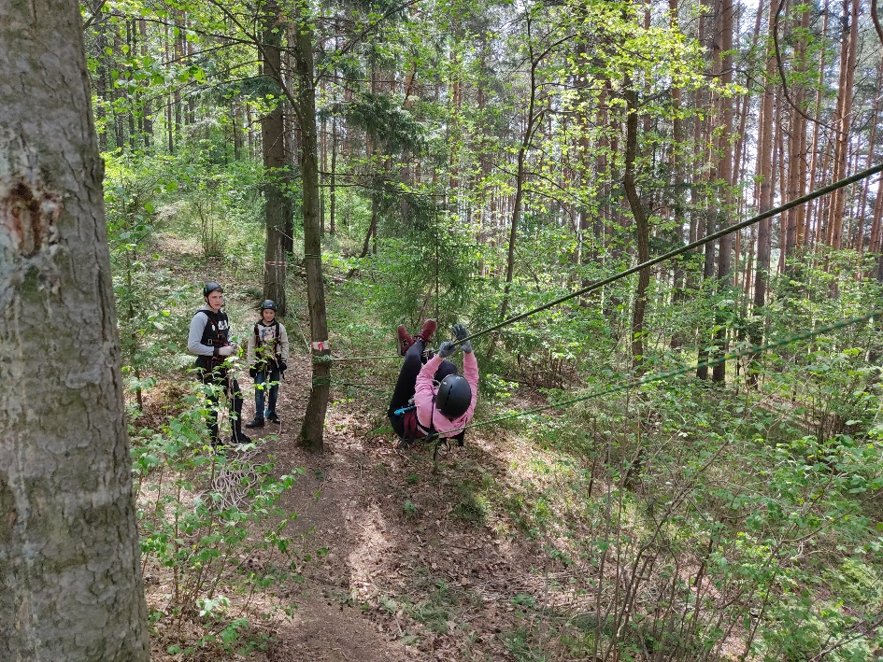
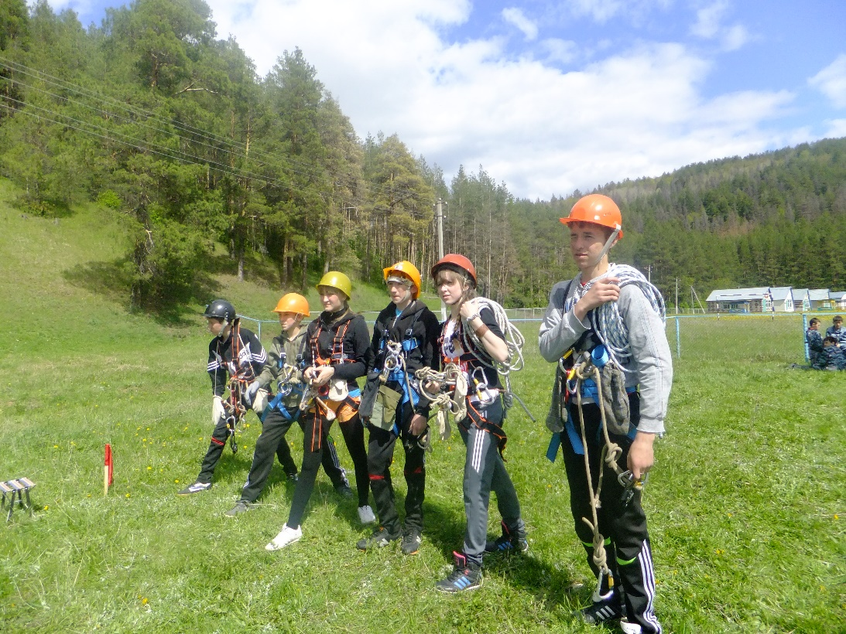
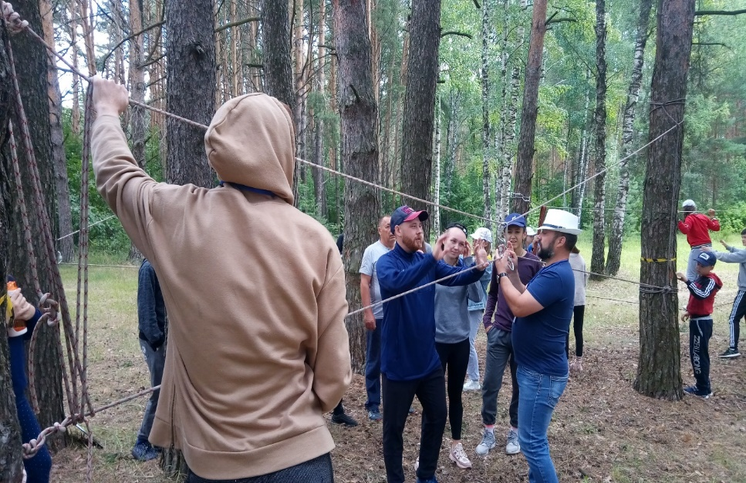
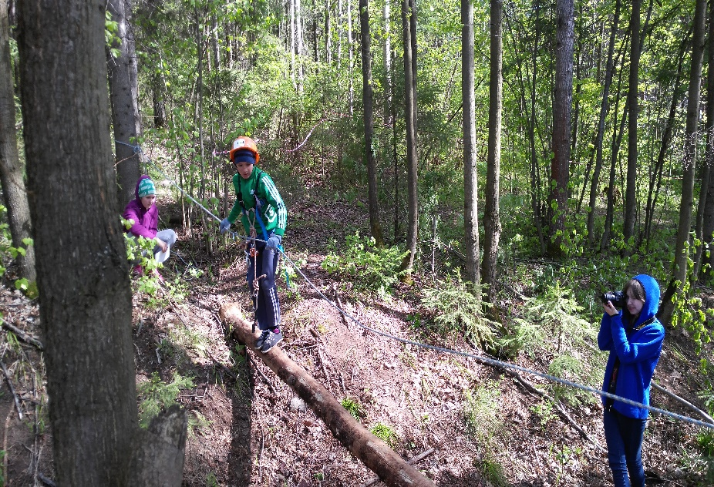
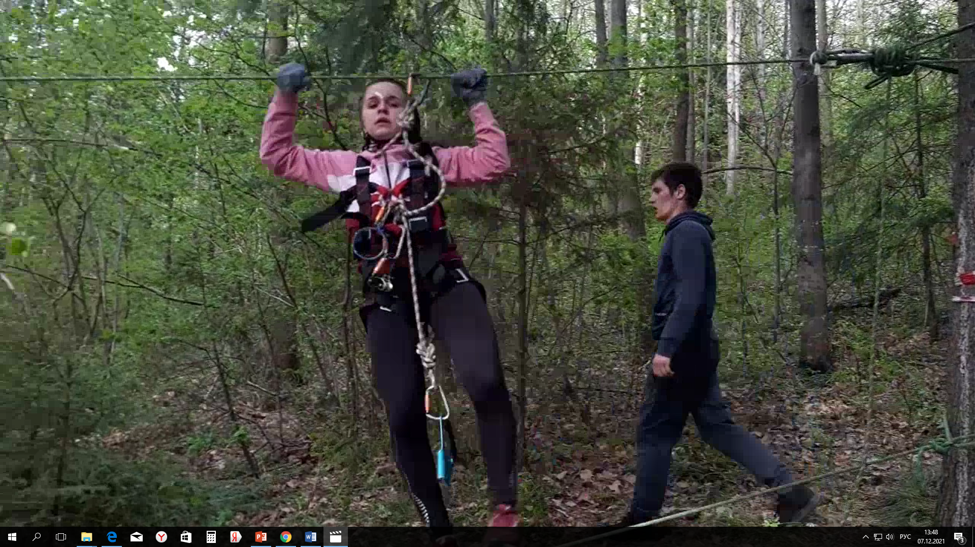

Slide 9
К о н к у р с н а я
программа
конкурс «Визитка»
конкурс биваков
установка палатки
Конкурс туристских
песен
конкурс капитанов
Конкурс «Костер»
конкурс туристских
газет

Slide 10
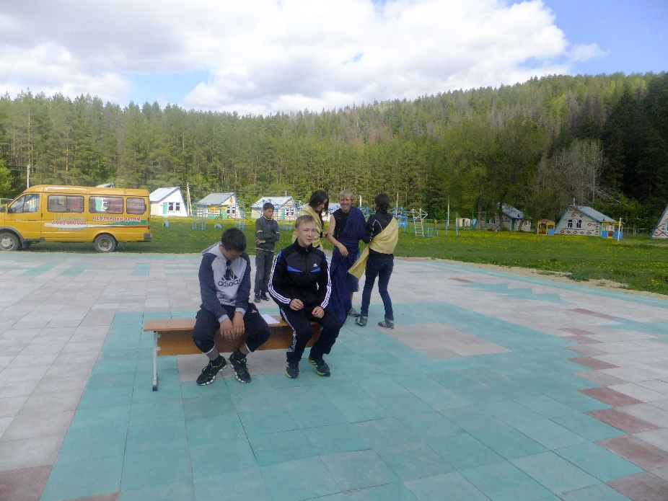
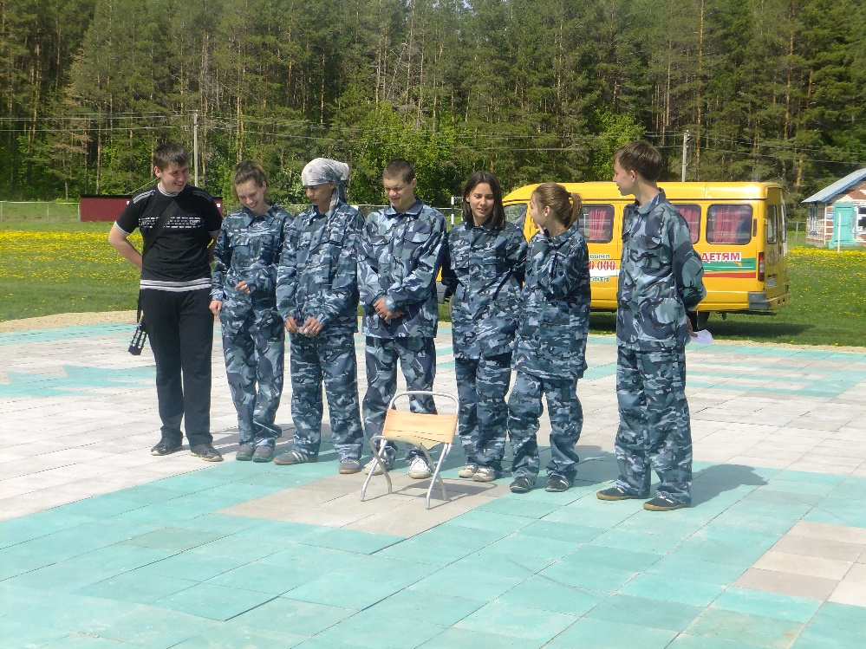
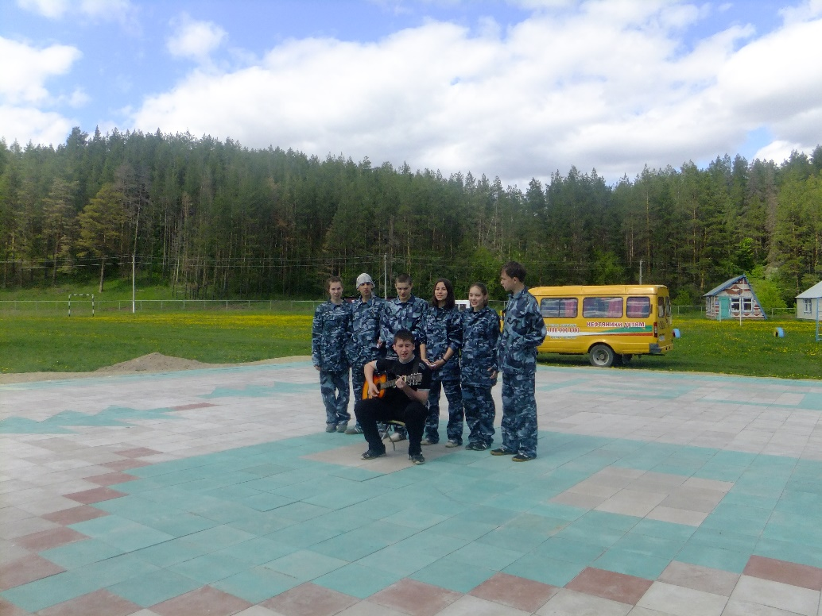
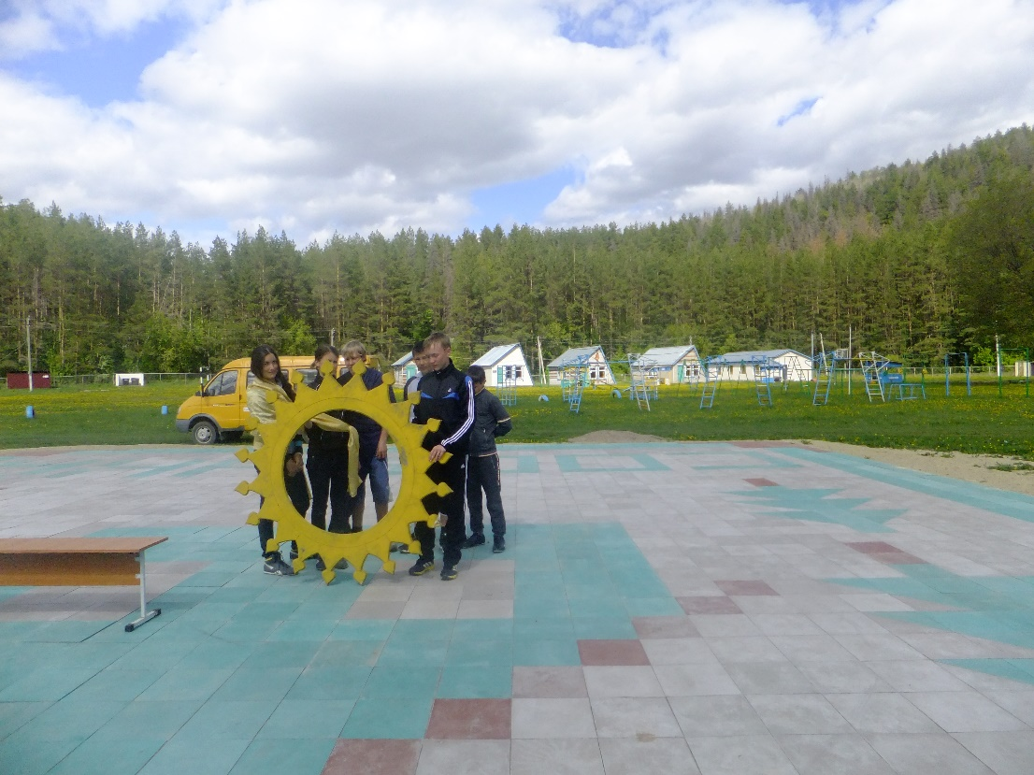
Конкурс «ВИЗИТКА».
Каждая команда заранее готовит свою визитную карточку. Команды представляют свое объединение. Участвует вся команда. Время выступления 5 минут.
Нарушение временного ограничения штрафуется (минус 1 балл за каждую минуту сверх нормы)

Slide 11
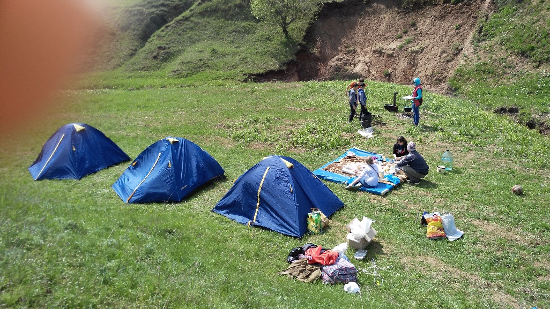
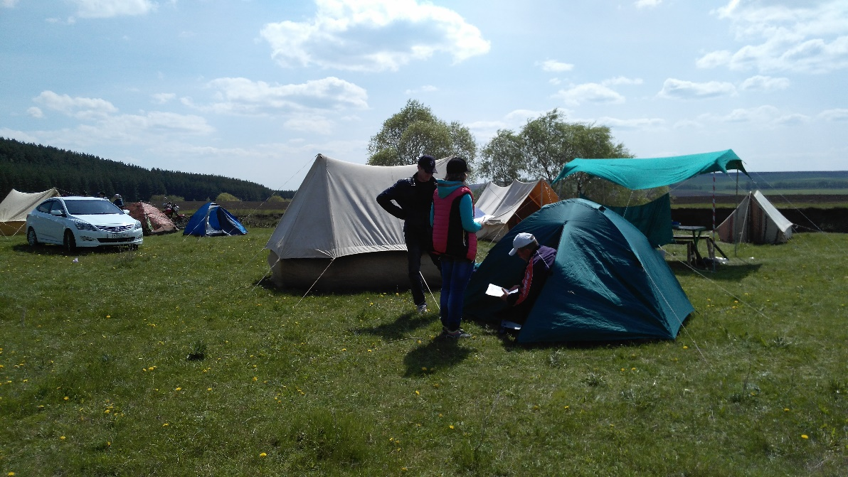
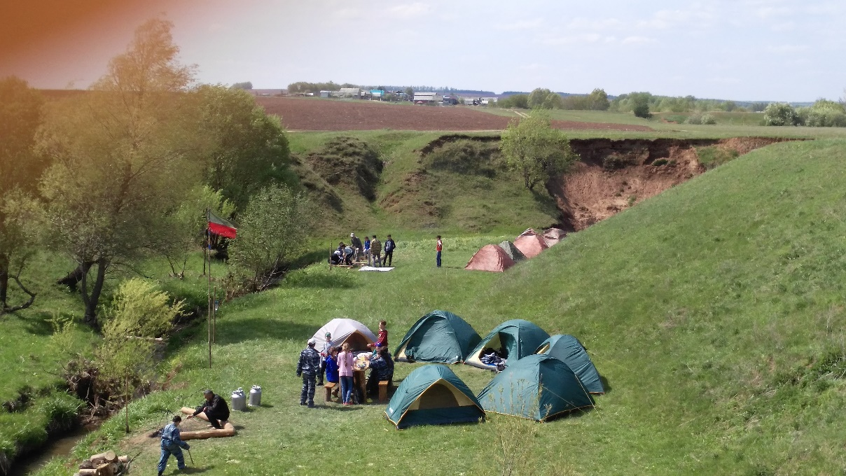
Конкурс БИВАКОВ
(мест расположения групп на поляне слета)
ЗАДАНИЕ: постановка бивака за определенное время.
ПОДВЕДЕНИЕ ИТОГОВ:
итоги подводит судейская бригада в количестве 2—3 человек. побеждает команда, имеющая наименьшую сумму штрафов за допущенные ошибки.
ШТРАФЫ:
1. мусор на поляне или в палатках 3 балла
2. не снят дерн с кострового места 5 баллов
3. расстояние от деревьев до костра менее 3-х метров 3 балла
4. крона деревьев нависает над костром 5 баллов
5. не соблюдаются правила хранения дерна 3 балла
6. порубка или причинение ущерба зеленым насаждениям 10 баллов
7. отсутствие удобного обеденного места, несоблюдение правил хранения продуктов, чистота используемой посуды 5 баллов
8. отсутствие места для рубки дров, нарушение правил техники безопасности при рубке дров, разделке сушины, хранении колющих и режущих предметов 5 баллов
9. неудобное расположение палаток, нарушения в их постановке, разбросанные вещи 3 балла

Slide 12
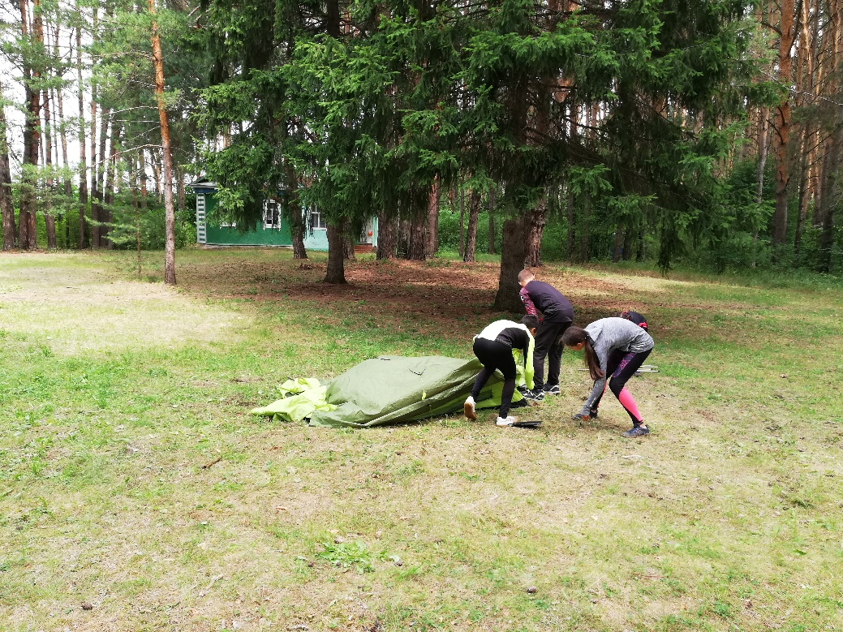
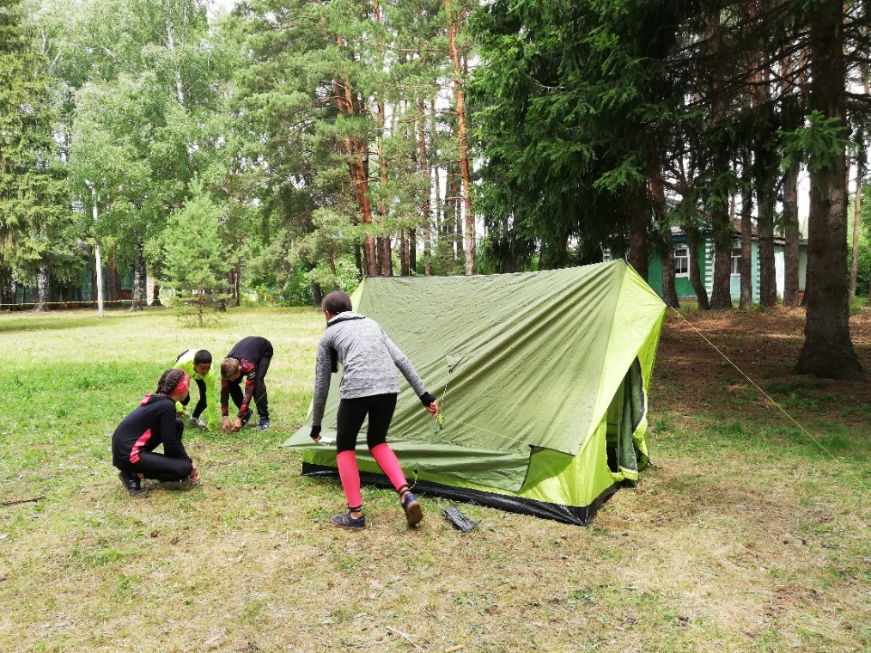
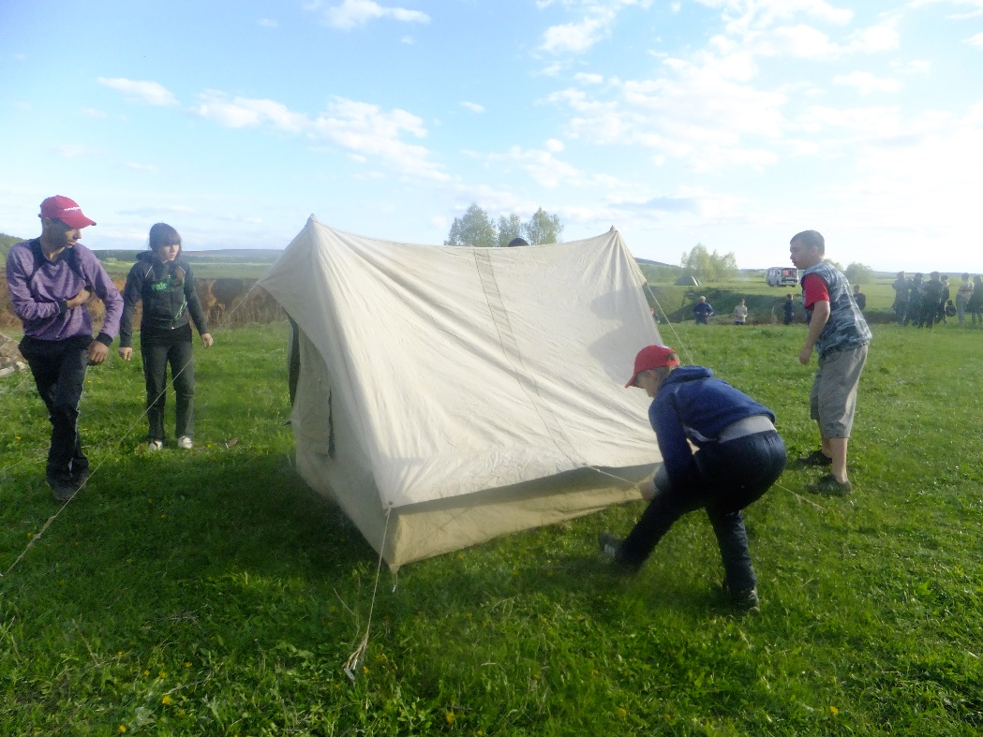
УСТАНОВКА ПАЛАТКИ
ОБОРУДОВАНИЕ: палатка, колышки, стойки, секундомер.
ЗАДАНИЕ: команда должна как можно быстрее и правильнее поставить палатку.
ПОДВЕДЕНИЕ ИТОГОВ: судья засекает время постановки палатки. При подведении итогов к этому времени прибавляется штрафное время за ошибки при постановке палатки. Побеждает команда, имеющая наименьшее общее время.
ШТРАФНОЕ ВРЕМЯ (1 балл = 30 секундам):
1. Палатка перекошена 3 балла
2. Стойки палатки стоят неровно 1 балл
3. Стенки и крыша палатки " провисают" 3 балла
4. Дно палатки плохо растянуто 1 балл
5. Не все растяжки закреплены колышками 1 балл
6. Вход в палатку не закрыт 1 балл

Slide 13
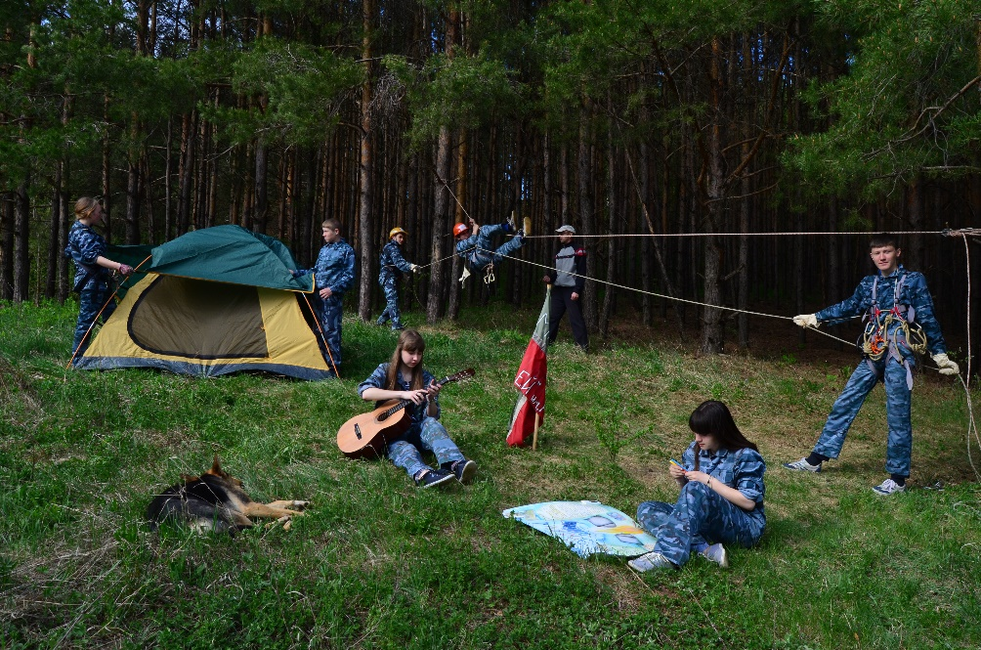
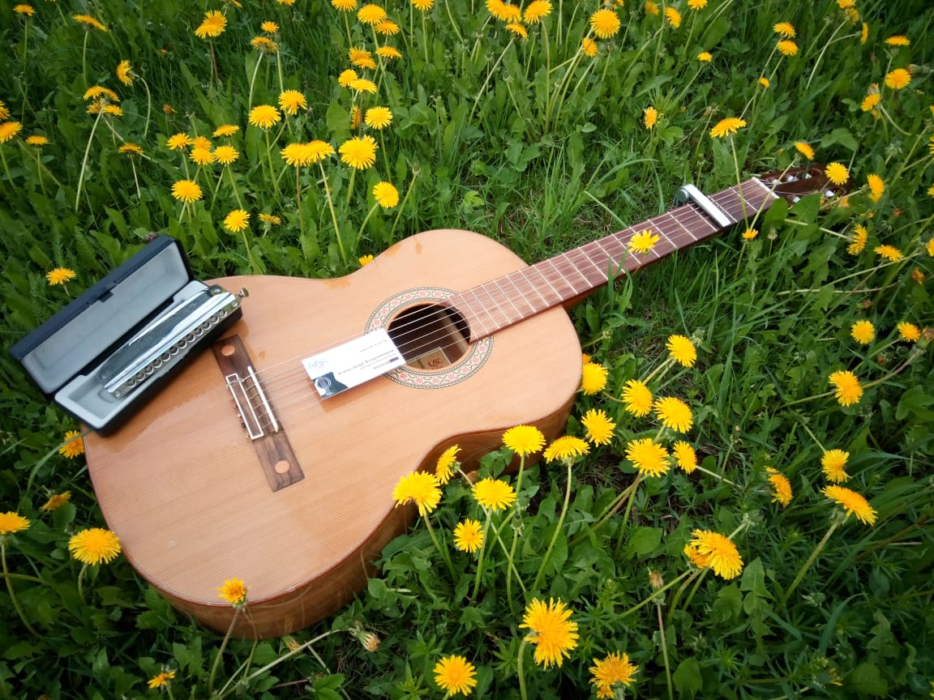
КОНКУРС ТУРИСТСКИХ ПЕСЕН
конкурс туристских песен у костра с «ЖИВЫМ»
музыкальным сопровождением (гитара).
ЗАДАНИЕ: команда выставляет на конкурс 2 туристские песни по своему выбору.
ПОДВЕДЕНИЕ ИТОГОВ: итоги подводит жюри (не менее 3 человек). При подведении итогов учитывается:
1) качество исполнения;
2) соответствие песни туристской теме;
3) массовость;
4) самостоятельный аккомпанемент;
5) авторство песни.
Каждый член жюри выставляет свою оценку команде в каждой номинации по пятибалльной системе, подсчитывается общая сумма баллов у каждого члена жюри, затем суммируется с оценками других судей. Победитель определяется по наибольшей сумме баллов.

Slide 14
КОНКУРС КАПИТАНОВ
Участвует капитан команды.
В письменной форме нужно ответить на вопросы по Правилам вида спорта «Спортивный туризм» и Регламенту проведения соревнований по группе дисциплин «Дистанция-пешеходная». За каждый правильный ответ капитан получает 2 балла. Результат определяется по количеству набранных баллов. При равенстве баллов учитывается время, затраченное на выполнение задания. Участникам необходимо иметь при себе ручку.

Slide 15
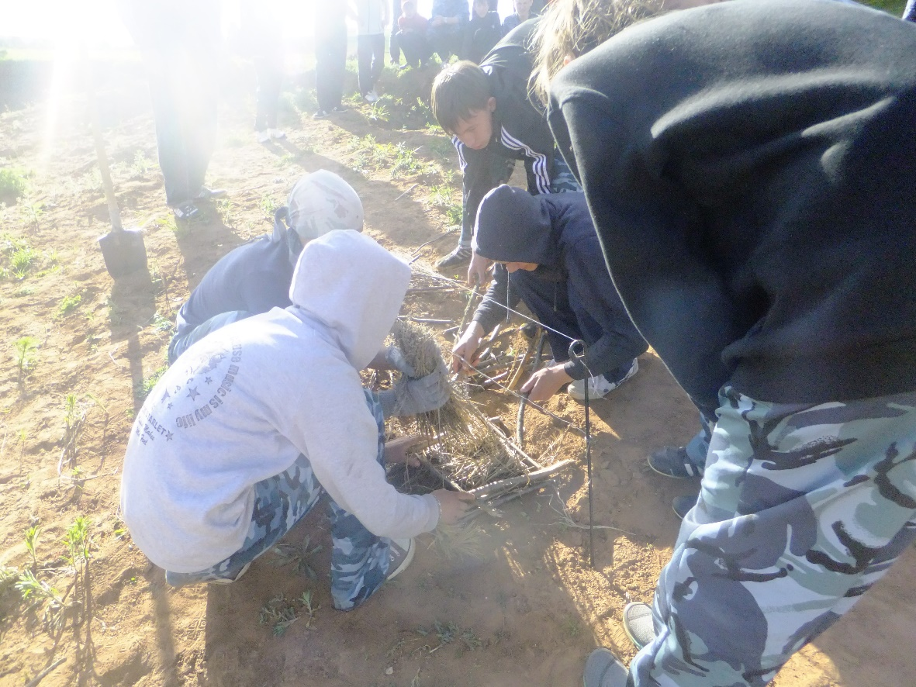
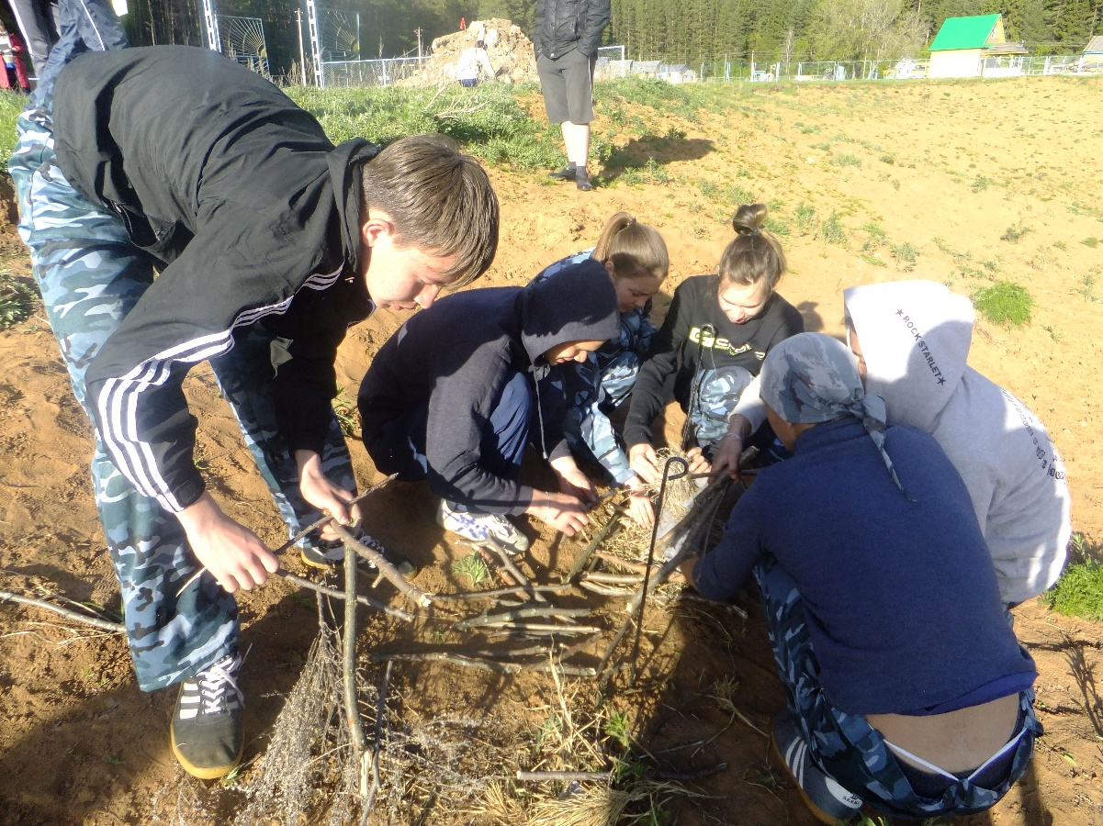
Конкурс « КОСТЕР»
ОБОРУДОВАНИЕ: костровые ямы со стойками и укрепленными на них проволокой и ниткой, секундомер.
ЗАДАНИЕ: команда из 2-х человек должна разжечь костер, используя природные средства, и пережечь нитку. Уровень дров в костре должен быть не выше проволоки. Команда приходит на конкурс со своими спичками и средствами для разжигания и поддержания костра.
ПОДВЕДЕНИЕ ИТОГОВ: судья засекает время выполнения задания. Побеждает команда, которая быстрее других справится с заданием.

Slide 16
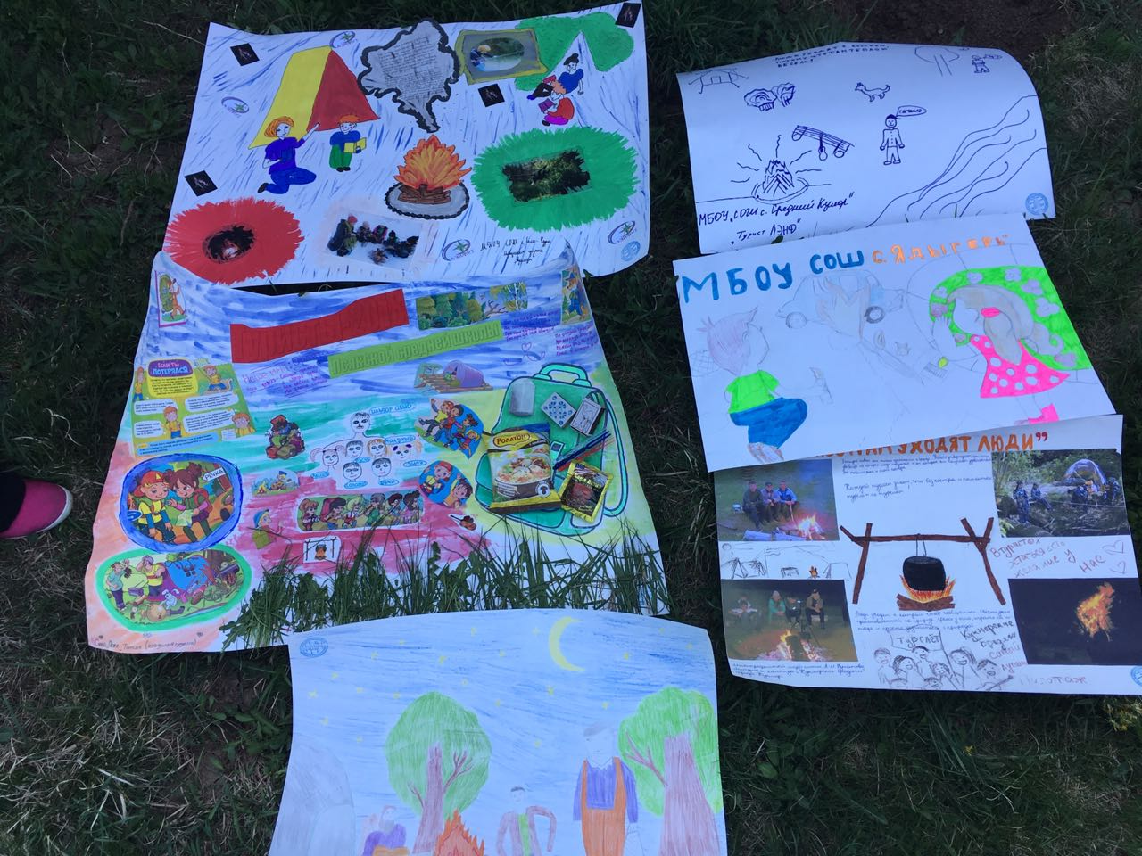
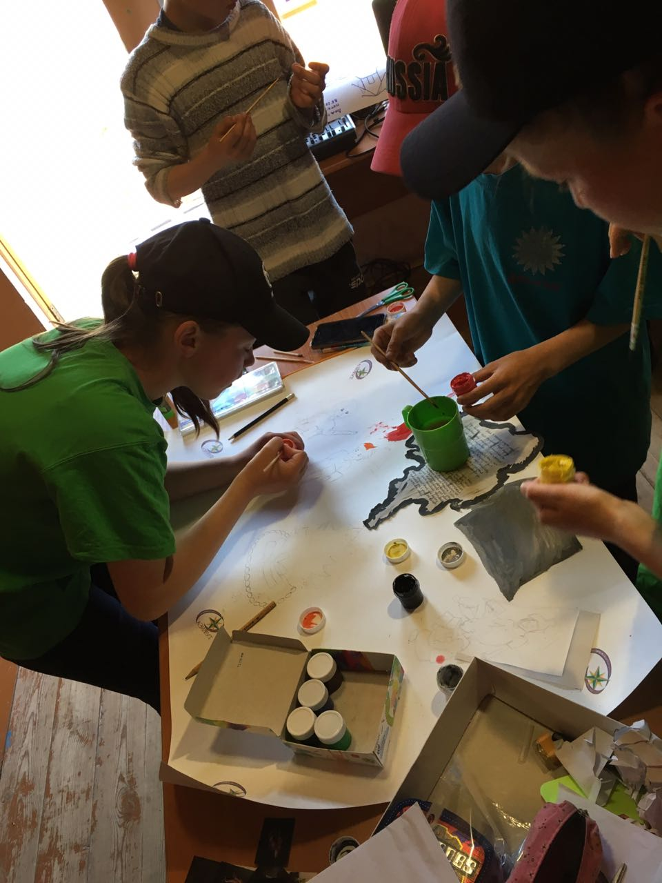
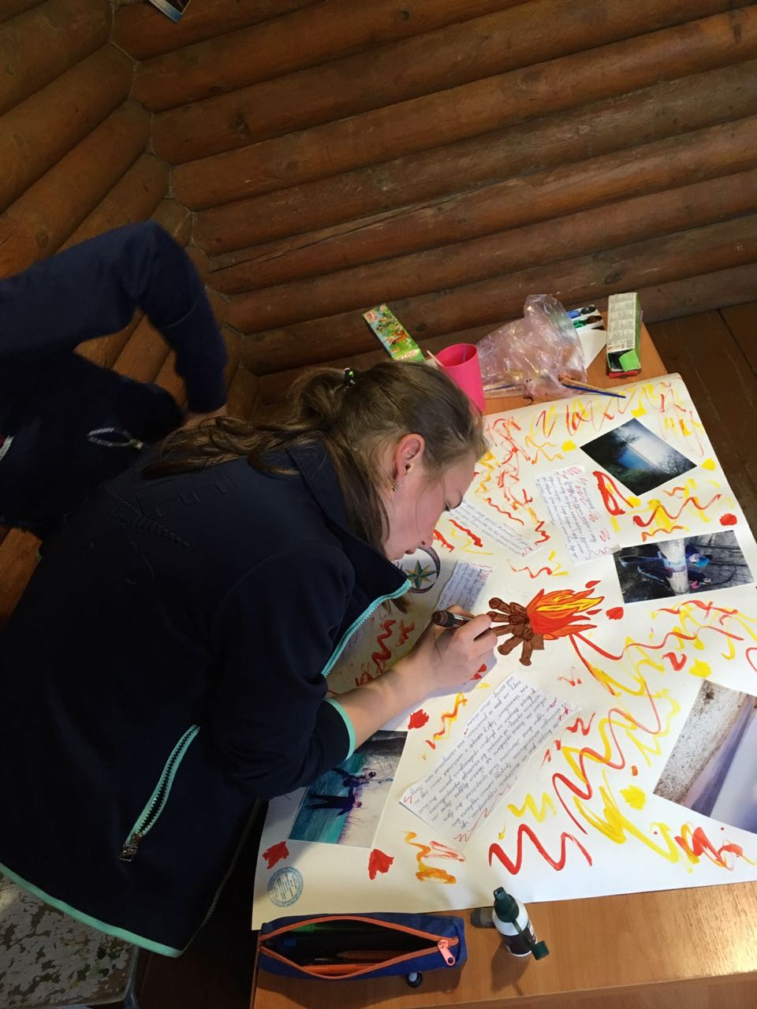
КОНКУРС ТУРИСТСКИХ ГАЗЕТ.
Каждая команда привозит с собой
чистый лист ватмана (размер А1), карандаши, фломастеры, краски, фото. Тема газеты «Наш лучший поход». Команда выпускает газету-отчёт по результатам двухдневного похода, совершенного в период с 1.09.2019 по 15.05.2021гг.

Slide 17
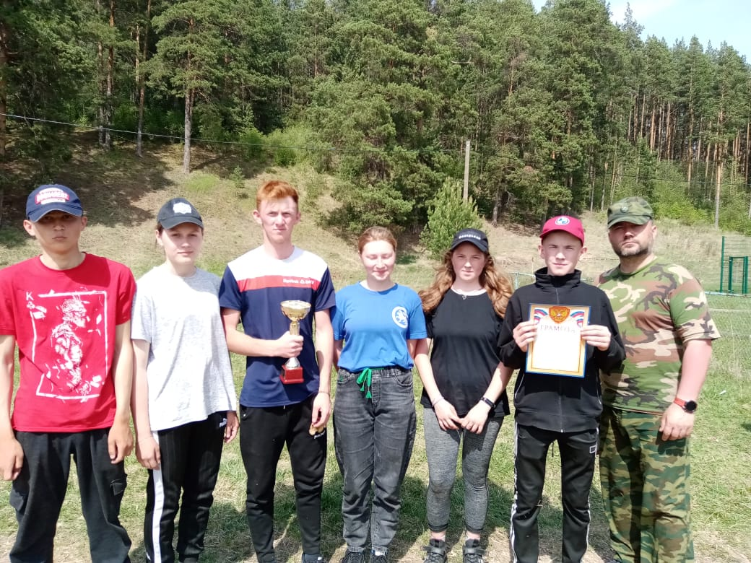
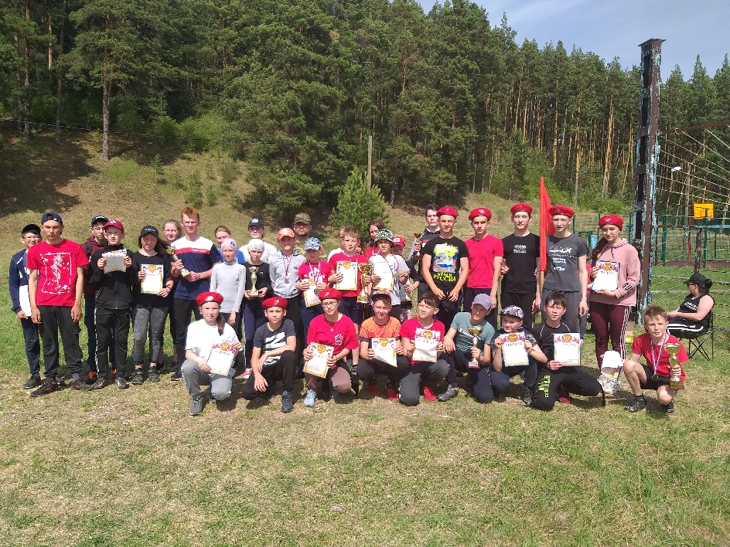
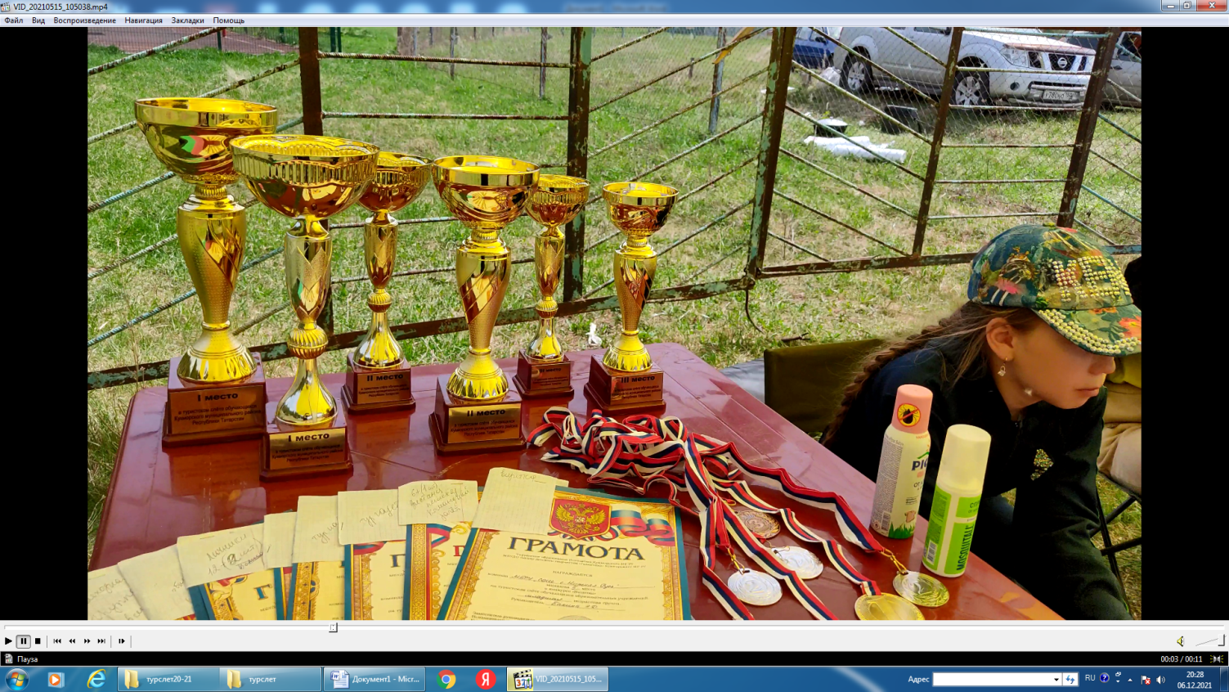
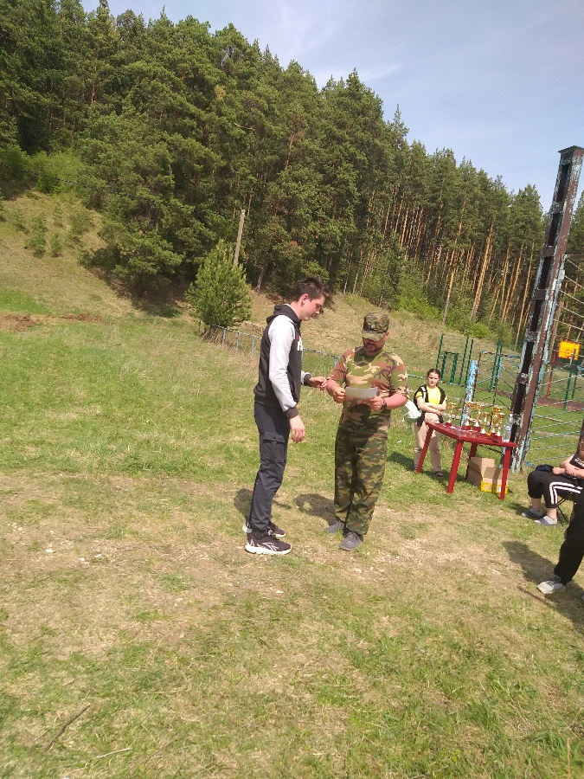
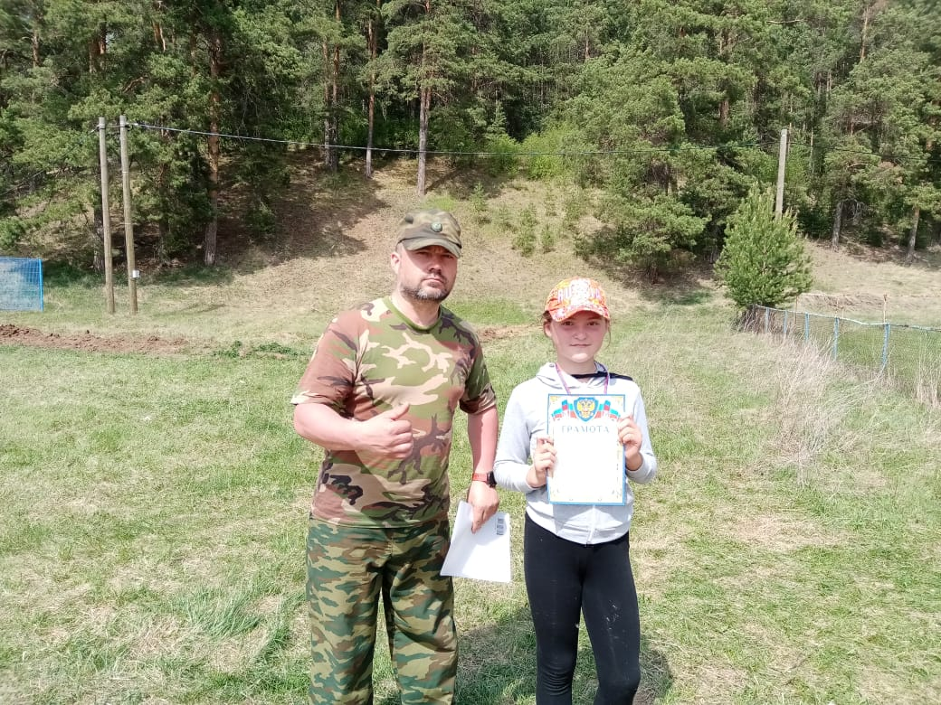
ПОДВЕДЕНИЕ ИТОГОВ.
НАГРАЖДЕНИЕ ПОБЕДИТЕЛЕЙ
И ПРИЗЕРОВ
ТУРИСТСКОГО СЛЕТА
Победители и призеры в личном и командном зачетах определяются по лучшему времени прохождения дистанции. Победители в общем зачете определяются по сумме мест, занятых командой на дистанции, и общему месту, занятому командой в конкурсной программе. Команды, не принявшие участие хотя бы в одном конкурсе, автоматически исключаются из числа призеров.

Slide 18
Спасибо
за внимание!

